Slide 1

Региональные акции по привлечению школьников
к чтению произведений А.С.Пушкина
Проскурнина Наталья Юрьевна, к.п.н., методист ГАОУ ДПО «Калужский государственный институт развития образования»

Slide 2
Основные задачи образования:
подготовить учащихся к успешной социализации в будущем;
приобщить к умению всю жизнь учиться, самостоятельно добывать знания;
помочь понять, что можно обрести радость и счастье не только в личной жизни, но в профессиональной деятельности;
объяснить, как стать специалистом-универсалом (компетенции).

Slide 3
Ключевая задача:
Приобщить учащихся к чтению;
Развивать через чтение познавательный интерес к обучению, совершенствованию общей культуры и эрудиции.

Slide 4
Причины нежелания учащихся читать любые тексты:
Влияние интернета и СМИ (обращение к эмоциям, а не фактам);
Не умеют читать тексты;
Выбор жизненного пути;
Электронный текст;
Темп жизни (время дорого);
Чтение - это работа, труд.

Slide 6
Региональная акция «Зажги свечу…» – День памяти поэта (10 февраля)

Slide 7
Пока в России Пушкин длится, метелям не задуть свечу… (Д.Самойлов)

Slide 9
День дарения книги
(14 февраля)

Slide 10
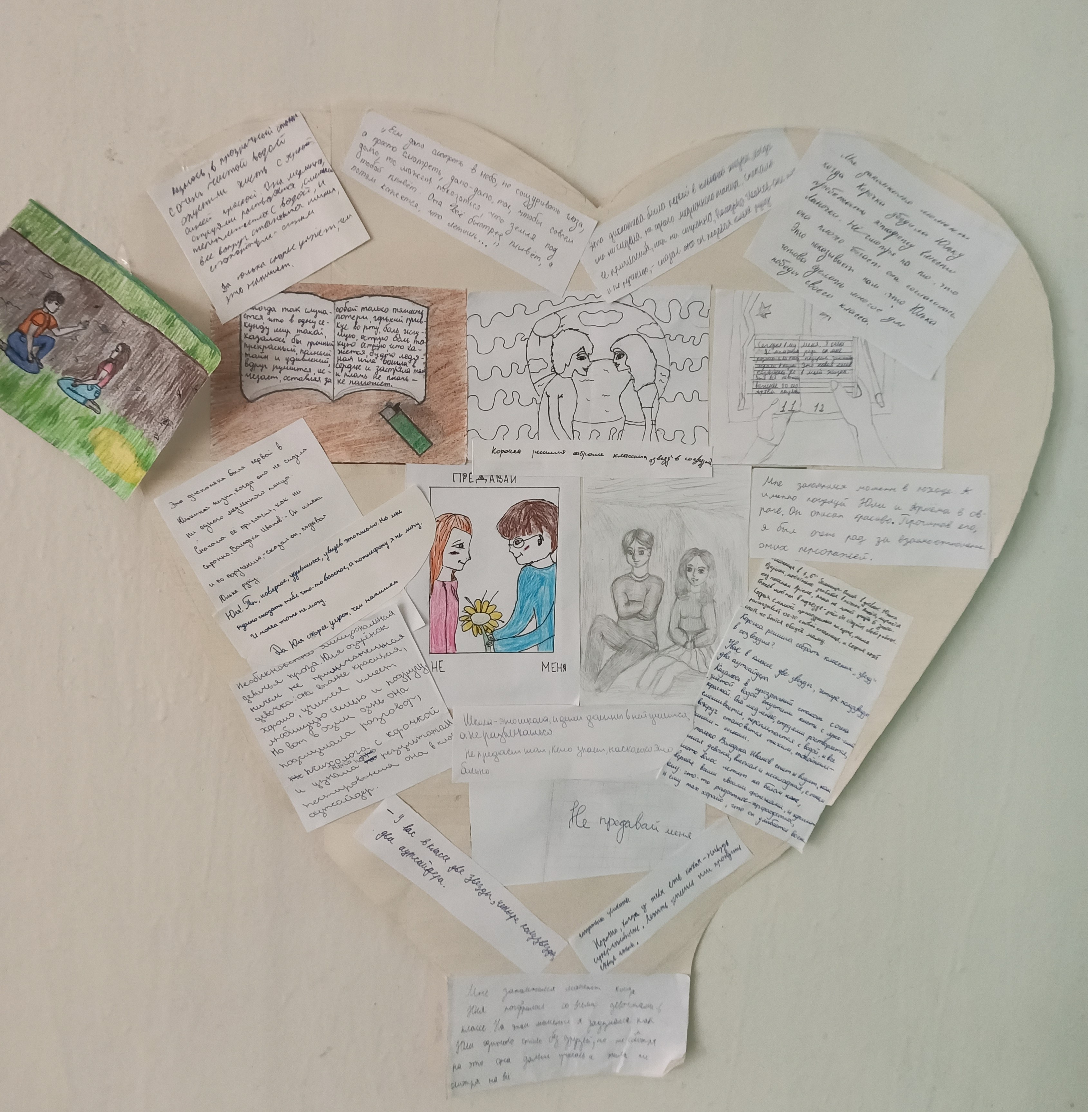
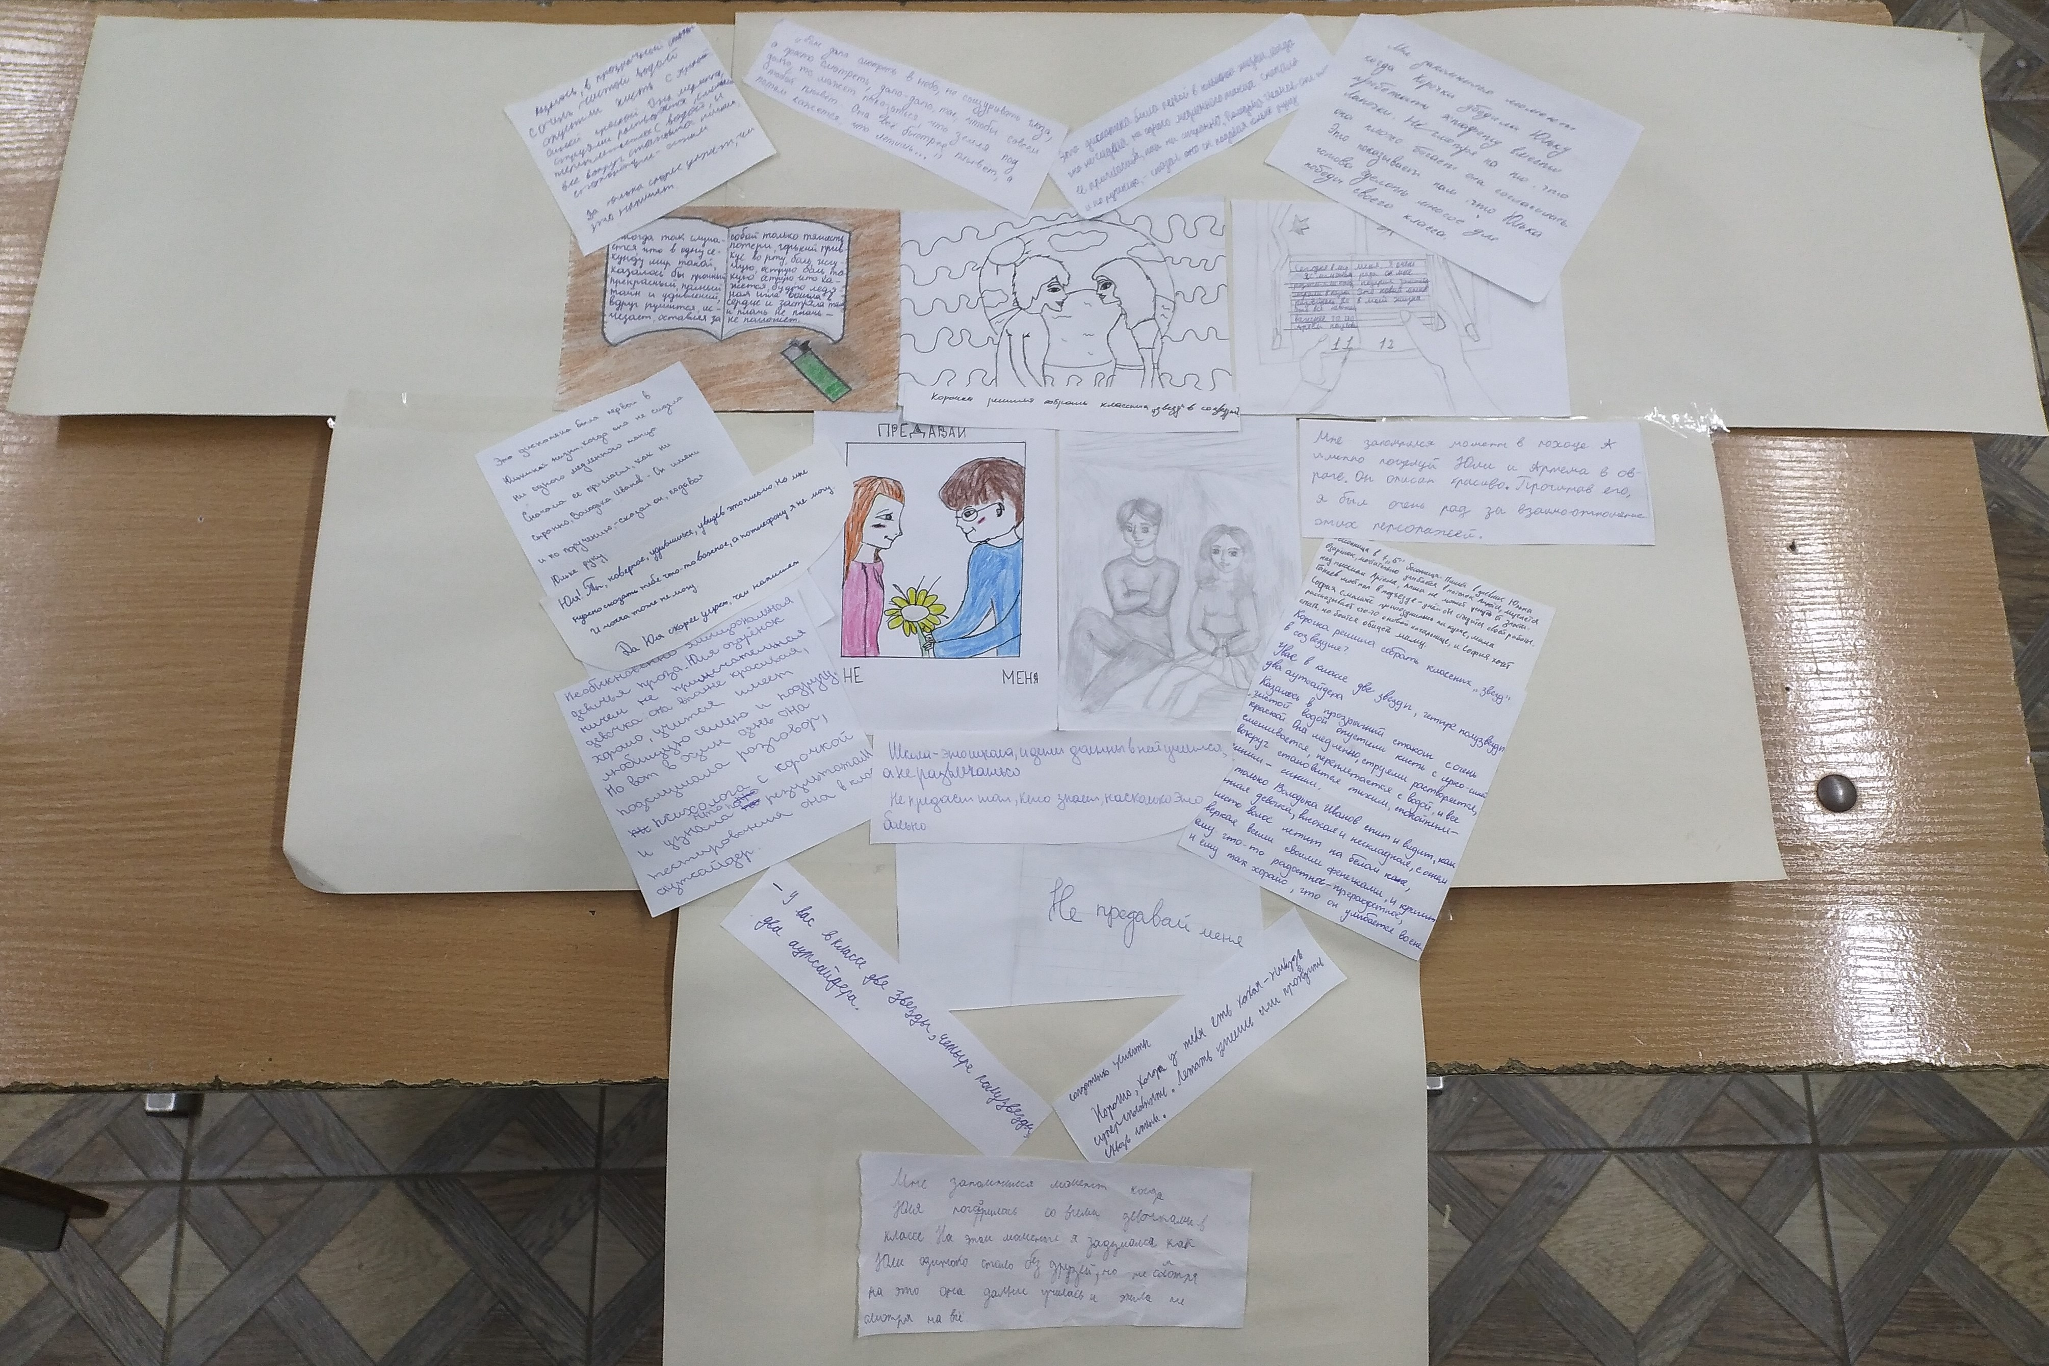
«Лоскутное одеяло»

Slide 11
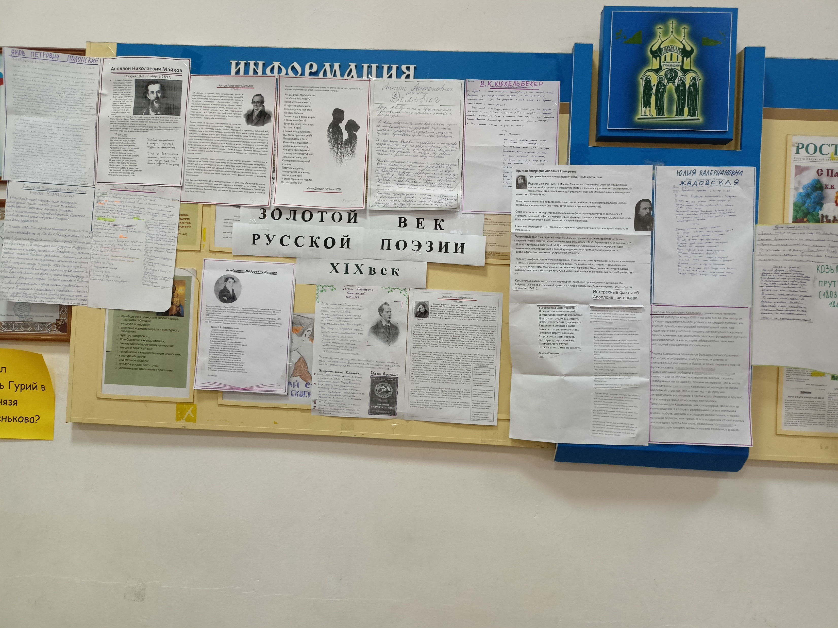

Slide 12
Наставникам, хранившим юность нашу… (А.С.Пушкин)

Slide 13
Открытие в музее-усадьбе Полотняный Завод памятника А.С.Пушкину и Н.Н.Гончаровой (Дзержинский район Калужской области)

Slide 14
Май 2024года

Slide 17
Региональный флешмоб: День русского языка – Пушкинский день в России

Slide 19
Андрей Дементьев «Встреча Пушкина и Керн»

Slide 20
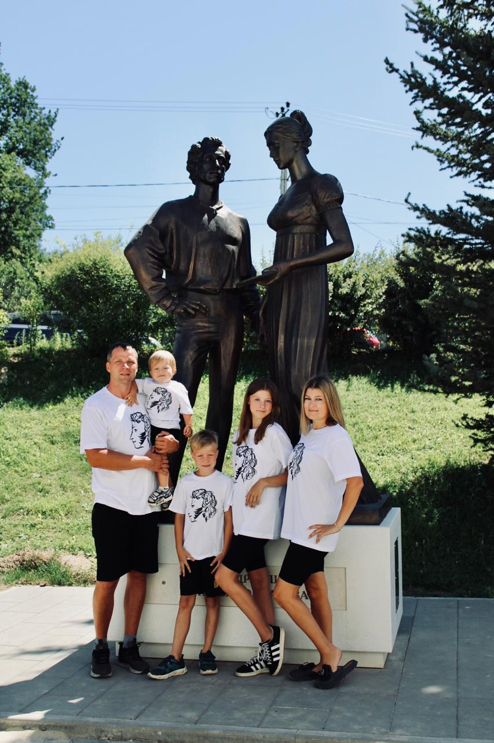
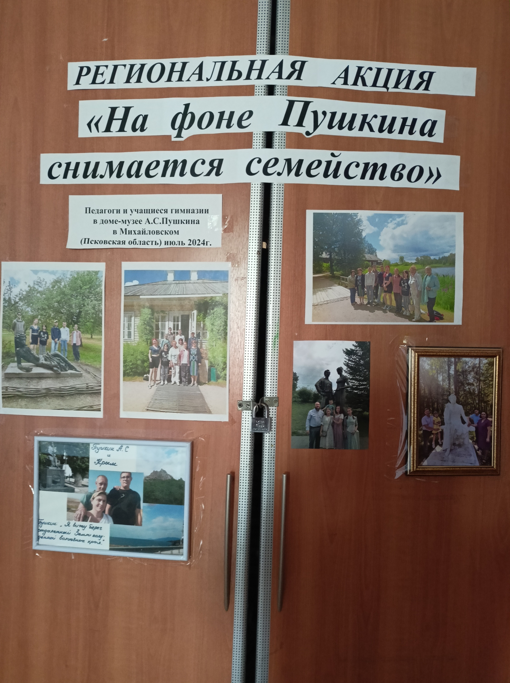
Региональная акция «На фоне Пушкина снимается семейство…» (июнь-август)

Slide 21
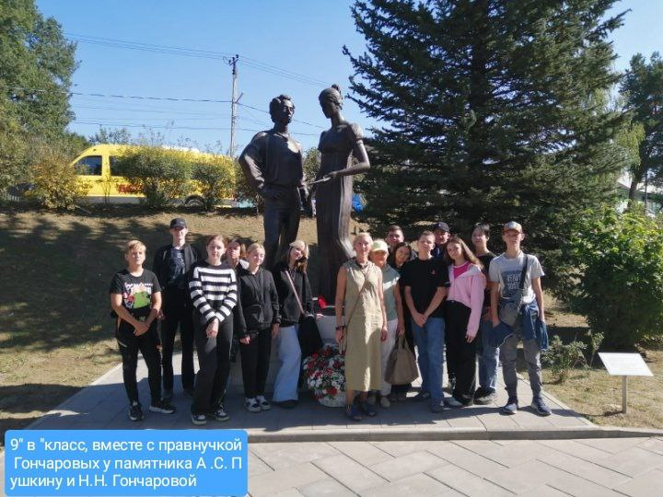
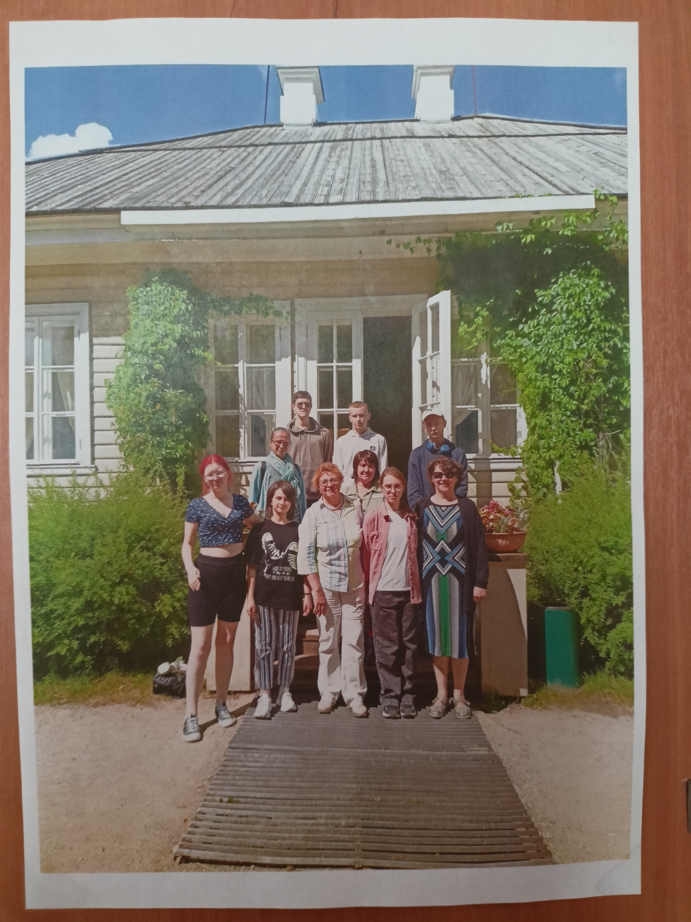
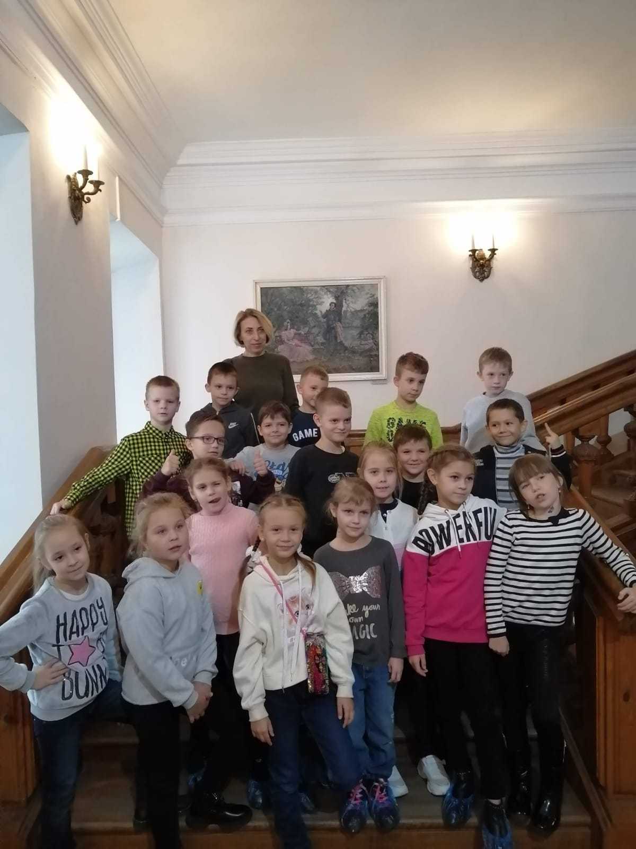

Slide 22
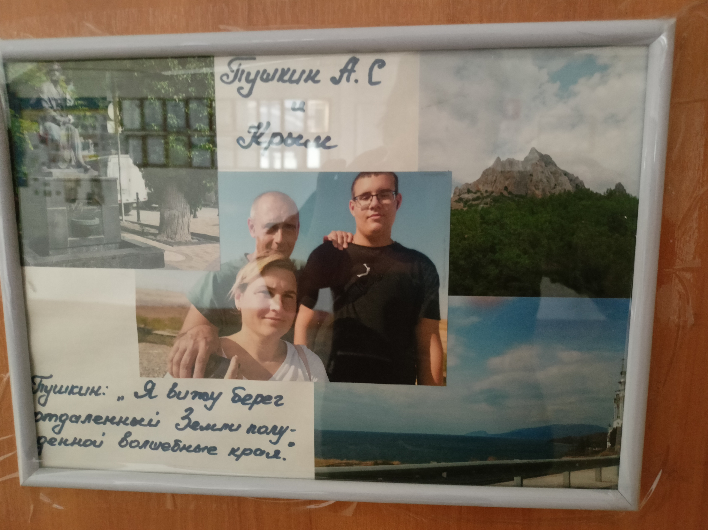
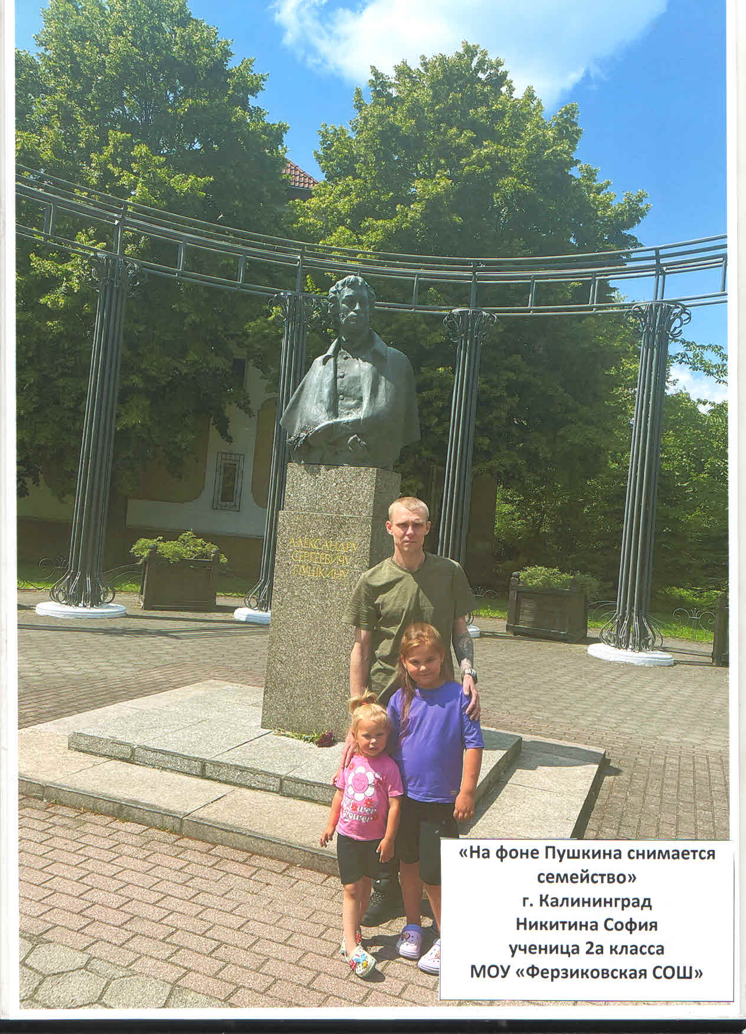
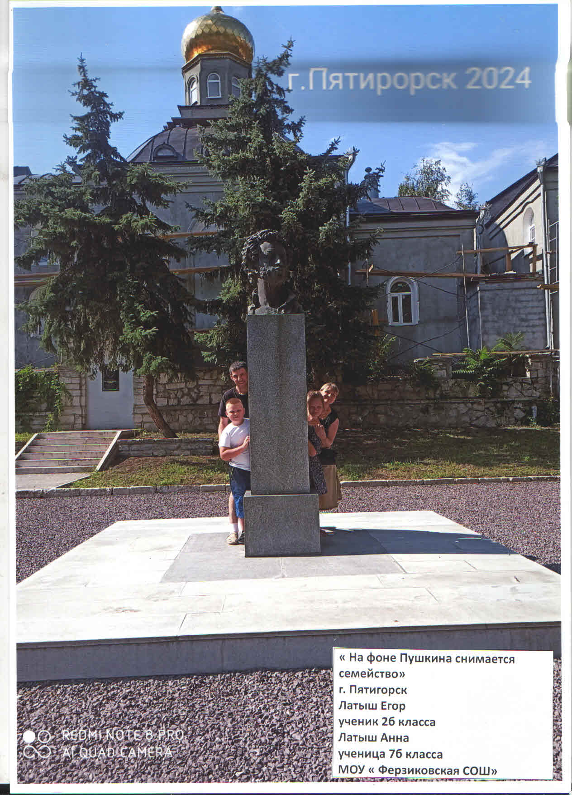
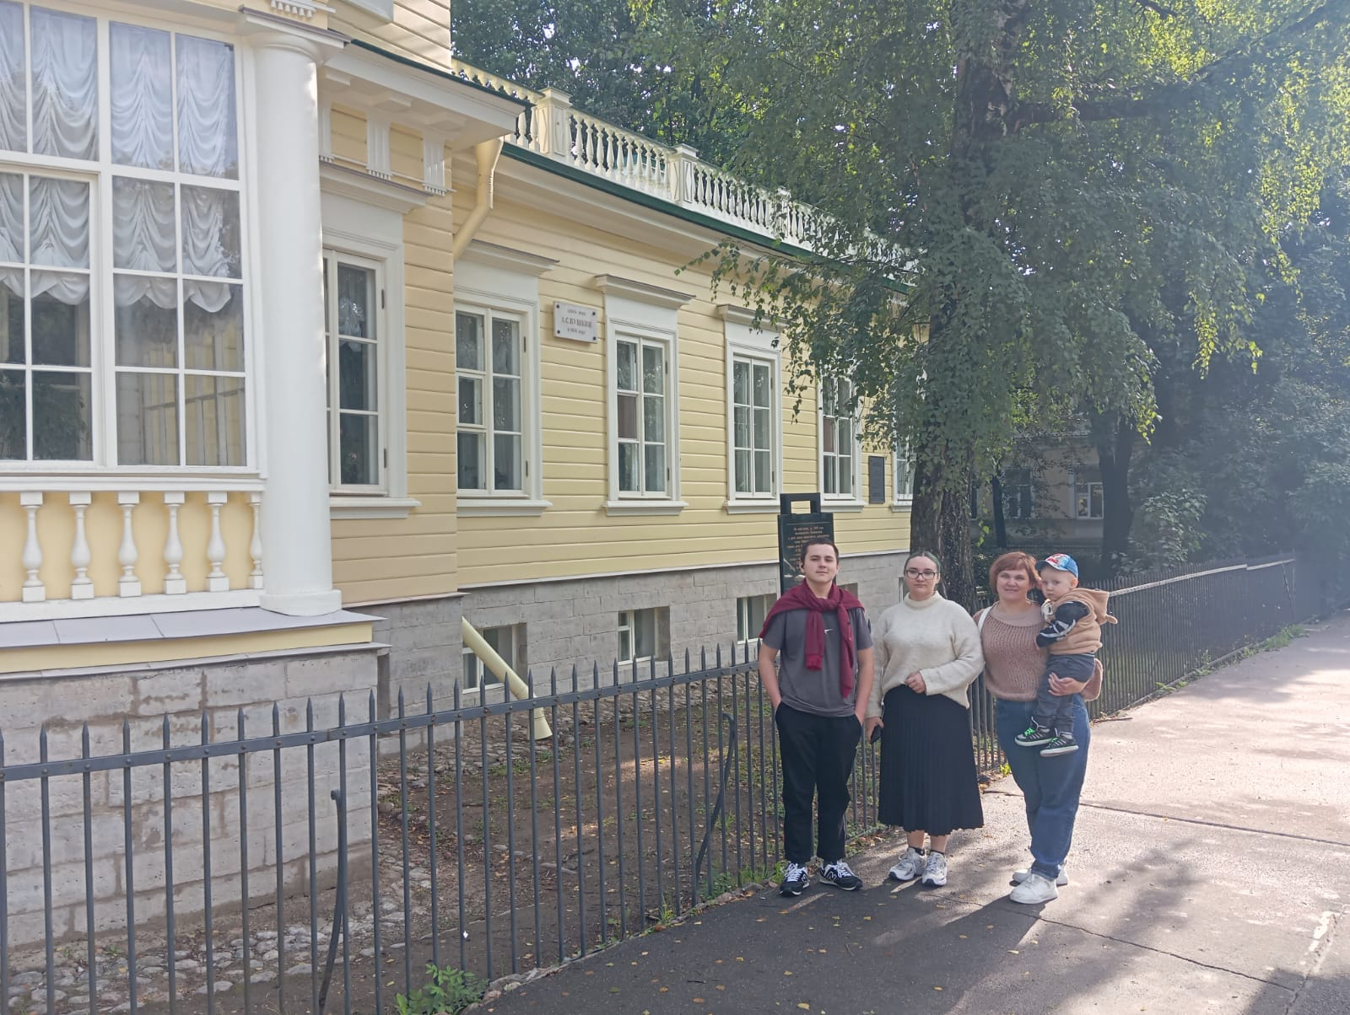

Slide 23
Мероприятия
Научно-методический семинар «Тропинки к Пушкину»;
Конкурсы поделок, бюллетеней, газет, информационных листков;
Конкурсы стихотворений, театральных постановок, инсценировок;
Очные и виртуальные экскурсии;
Участие во Всероссийских мероприятиях….

Slide 24
Торжественное завершение Года А.С.Пушкина (День Лицея)

Slide 25

Эффективное сочетание урочных и внеурочных форм организации образовательного процесса, взаимодействия всех его участников, единства учебной и внеурочной деятельности.

Slide 26
Влияние читательской среды на среду образовательную.

Slide 27
Результаты
Формирование грамотного, компетентного выпускника;
Развитие и удовлетворение информационных и читательских потребностей обучающихся;
Повышение статуса общеобразовательной организации, формирование имиджа школы;
Привлечение родителей к участию в жизни общеобразовательной организации;
Формирование единой воспитательной среды, общих интересов.

Slide 28


Slide 29

Чтение – вот лучшее учение. Следовать за мыслями великого человека есть наука самая занимательная.
А.С. Пушкин

